Slide 1
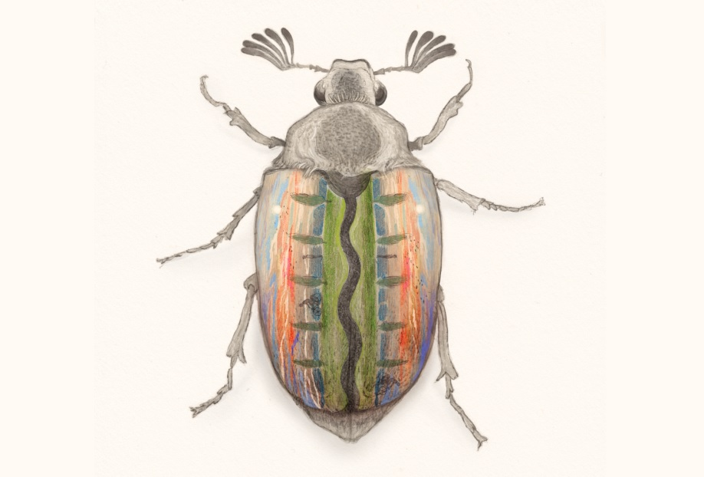
Fictie lessen
Oever
Ludwig Volbeda

Slide 2
iNtro
Genres

Slide 3

Uit Welk(e) genre(s) lees jij graag boeken?
En over welk(e) thema(‘s) lees jij graag?
Vul de poll op Lessonup in!

Slide 4
Wat is een genre?
Klassengesprek
Een genre is een soort of categorie waarin je een verhaal, film, boek of muziek kunt plaatsen.
Het vertelt wat voor soort verhaal het is.

Slide 5
Les 1
De kunst van het verdwalen

Slide 6
Wat is een ‘oever’?
Korte brainstorm
Waar kom je grenzen tegen in het dagelijks leven?
Wat gebeurt er wanneer je op een plekje blijft hangen?
Bij wie kijk jij wel eens, maar zeg je niets?

Slide 7
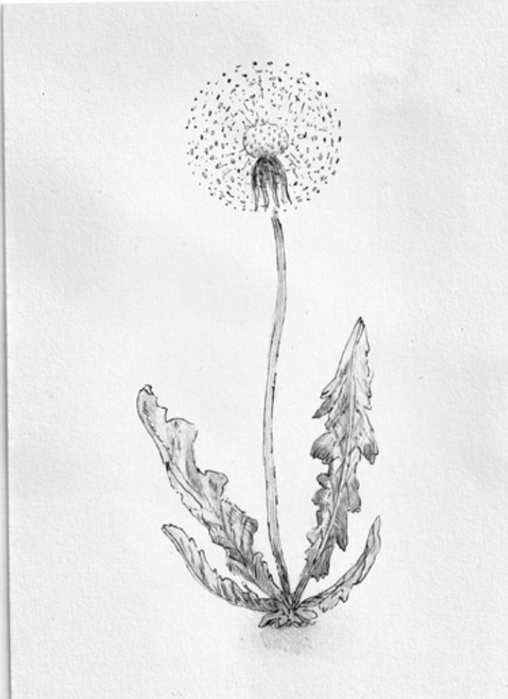
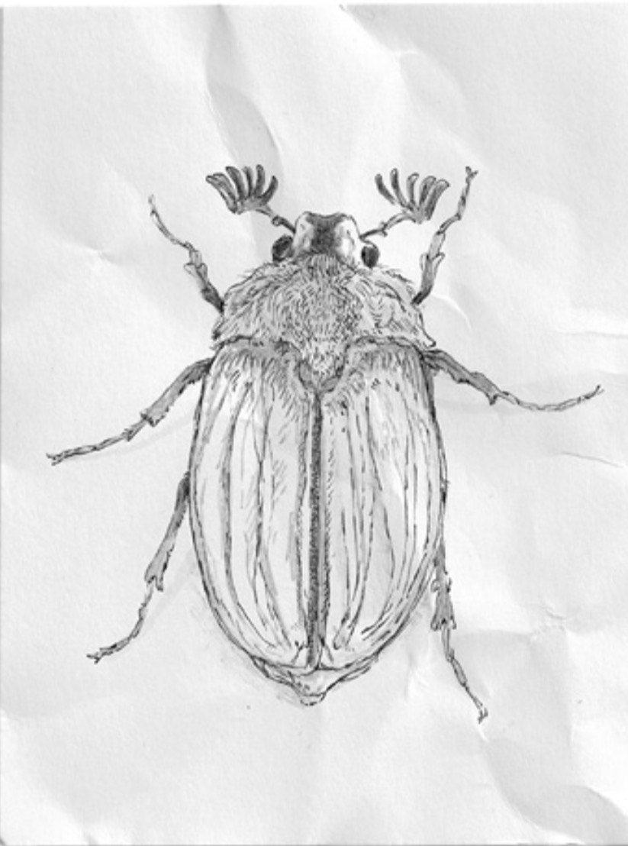
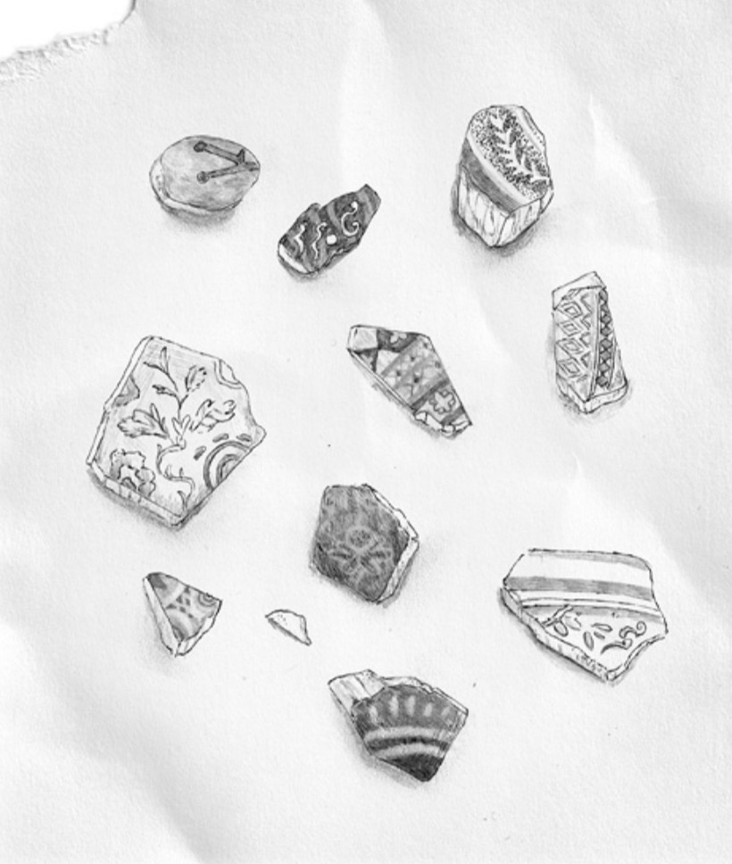
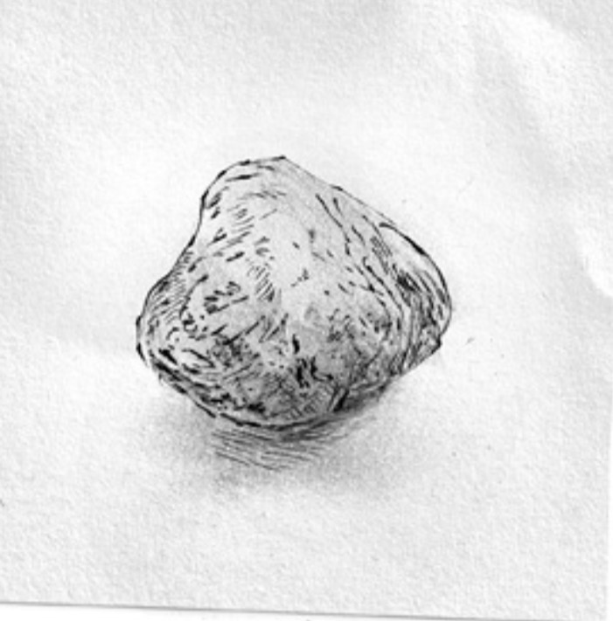
‘Verdwalen mag’
Mini schets
Zoek in het schoolgebouw een ‘verborgen’ detail, alsof het uit Oever zou kunnen komen.
Maak een schets van je vondst met een grijs potlood op een wit kaartje: klein, precies, fragmentarisch. (Leger, open, suggestief, niet 'af'.)
“Het hoeft niet perfect. Het mag mysterieus blijven.”

Slide 8
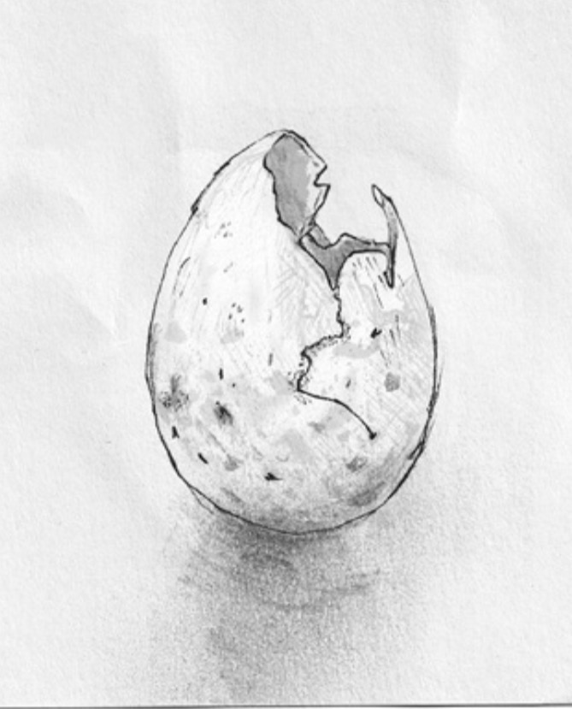
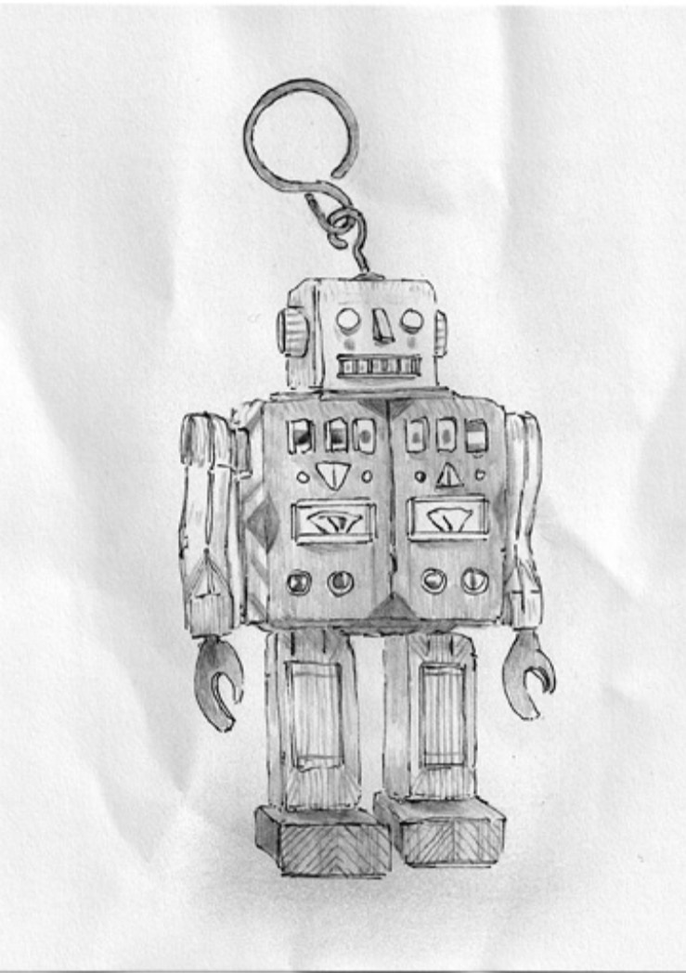
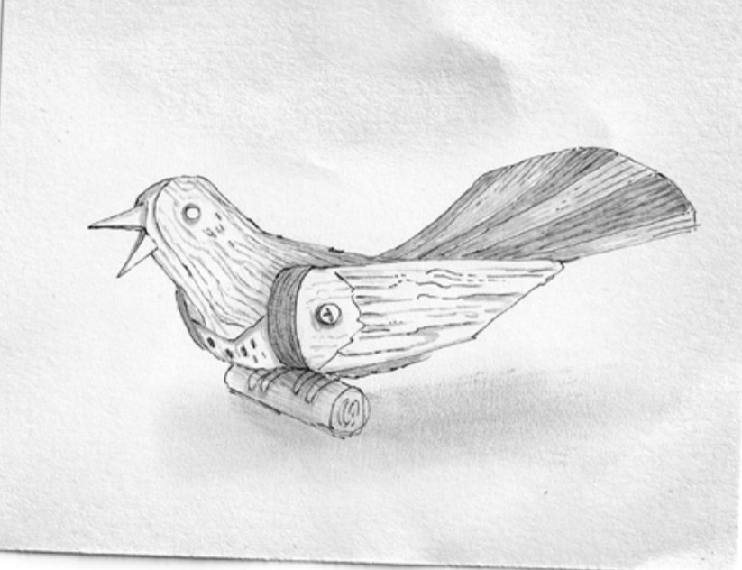
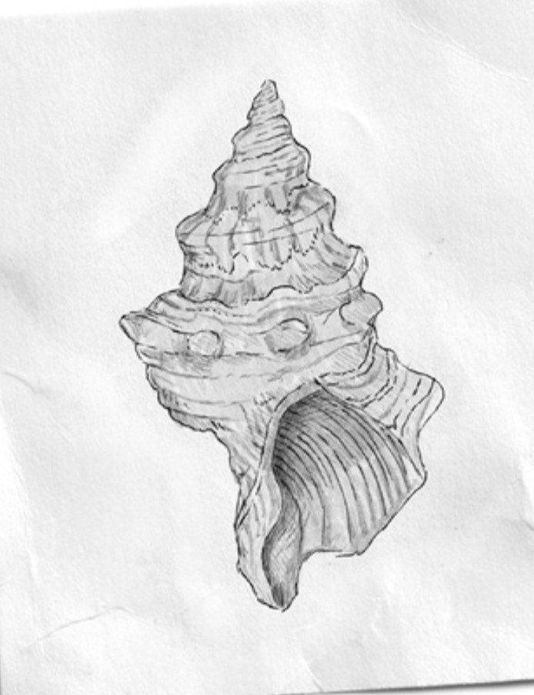
‘Woord – beeld collage’
Collage maken
SLEUTEL
Zoek bij ‘jouw verborgen detail’ één of meerdere woord(en) in een tijdschrift en knip deze uit.
Plak ‘jouw verborgen detail’ en de door jou gekozen woorden op de grote poster(s) voor in de klas.
GEBOORTE
STRAND
VLIEGEN
“Denk aan een woord dat het gevoel
uitdrukt”
“Denk aan een woord dat een vraag
oproept”
“Denk aan een woord dat juist een
tegenstelling
vormt”
WATER

Slide 9
“Wat gebeurt er wanneer je op dezelfde manier kijkt als de hoofdpersoon uit het boek ‘Oever’?”
Klassengesprek
Welk detail heb je getekend waar je bij zou kunnen blijven staan?
Is jouw detail op een plek waar je durft over te steken, of blijf je liever kijken?
Welke woorden passen bij het gevoel: ik hoop dat jij mij ziet, maar ik hoop ook dat jij mij niet ziet?
Waar zit het ‘tussen’ in jouw schets?

Slide 10


Lezen
(thuis)
Lezen
Hoofdstuk 1 en 2
Huiswerk Werkblad ‘voorspellen’

